Slide 1

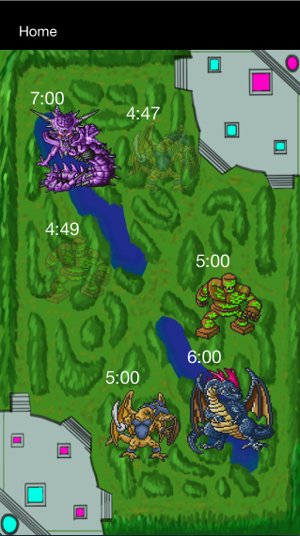
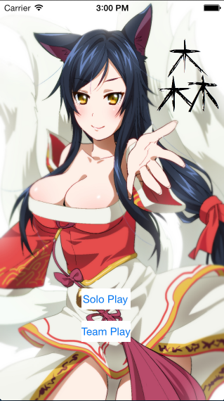
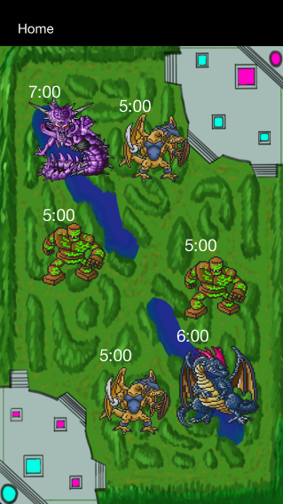
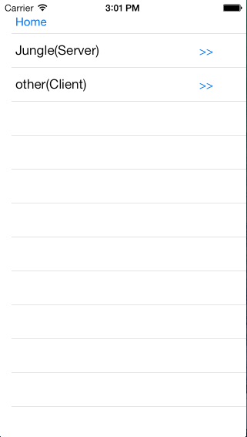
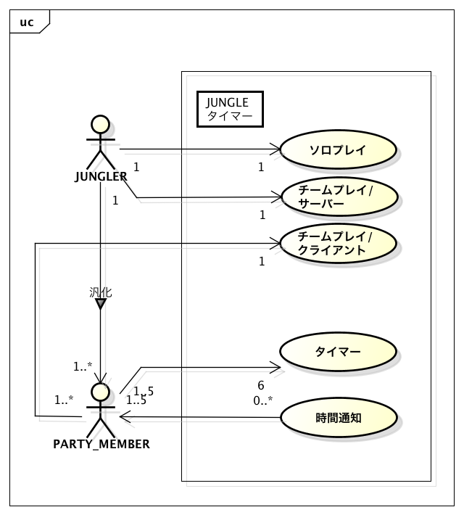
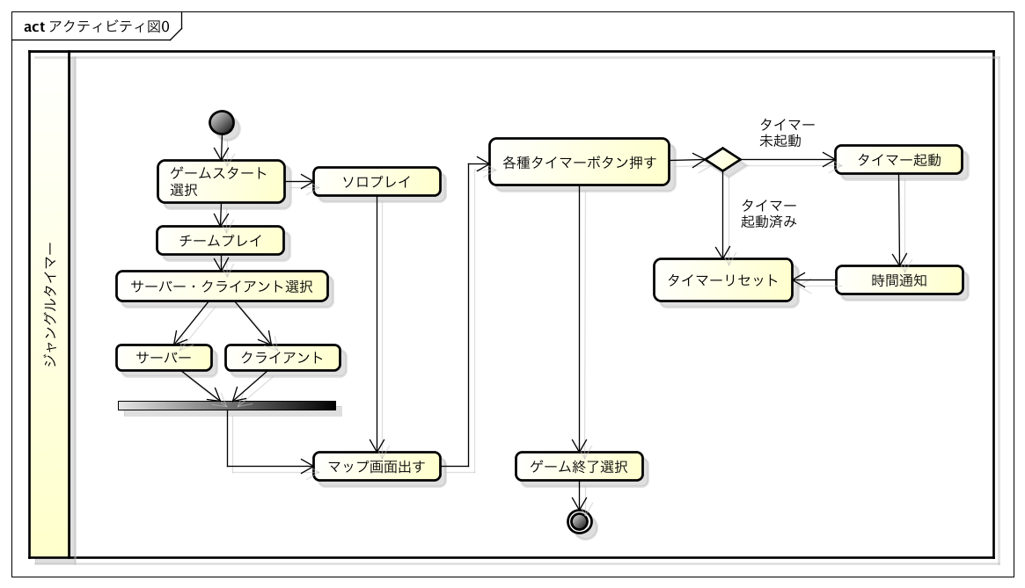
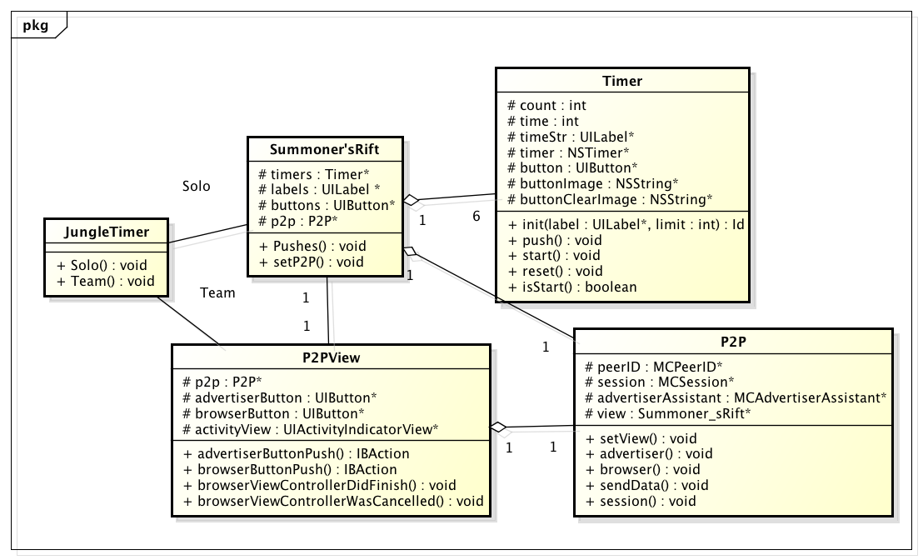
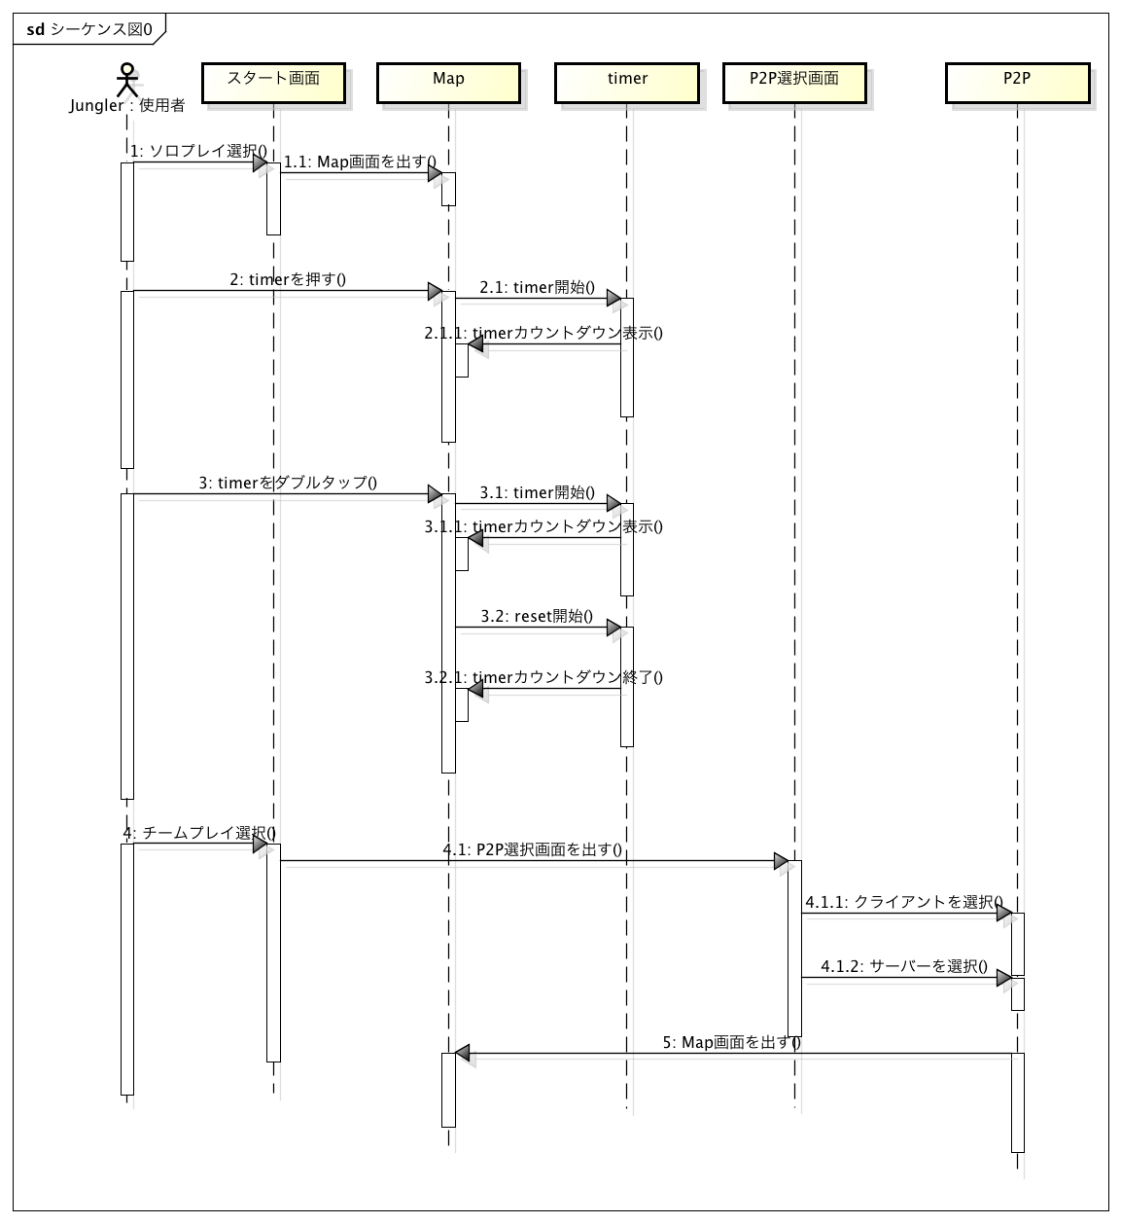
グループ：IMSCT 名前：伊波立樹 河野三四郎
比嘉明周 江洲菜摘
世界で現在一番熱いオンラインゲーム『League of Legends』通称『LoL』ゲーム内の重要な要素であるジャングルのプレイの手助けを担うアプリである
サーバー側
ボタンを押すと
反映される
ホーム画面
マップ画面
P2P接続画面
クライアント側
ソロプレイ、チームプレイのいずれかを選択、P2P通信
によってジャングラーその他のメンバーに通知が行われる
ソロプレイを選択するとそのままMapへ遷移しタイマーが起動するが、チームプレイを選択するとネットワーク
接続へと操作が移る
５つのクラスから成っていて、アプリの構造を表している
５つの要素で構成されており、各要素間のやりとりを表している

